Slide 1
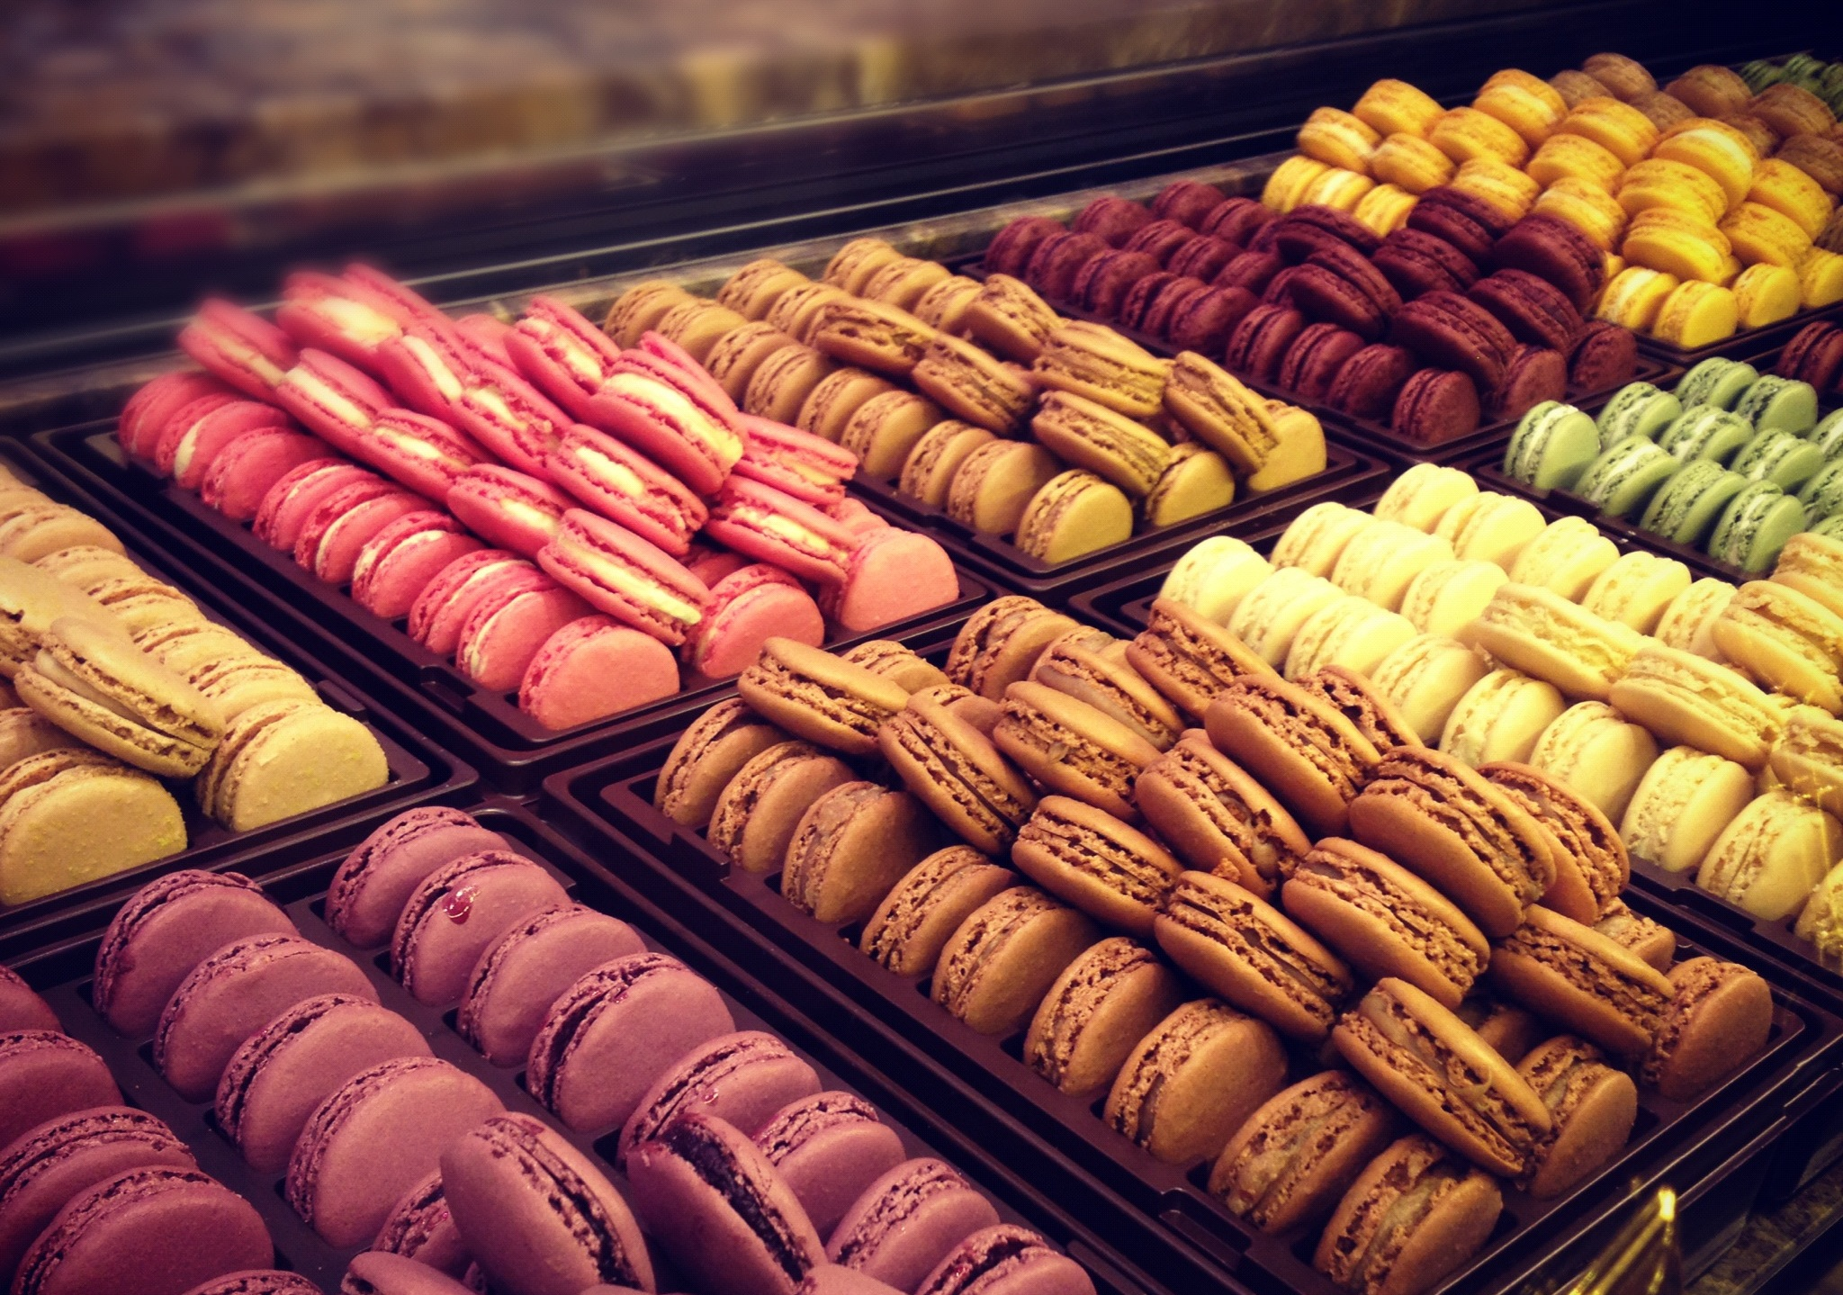
Inserire testo
ARGENT’S bakerY
1^G

Slide 2
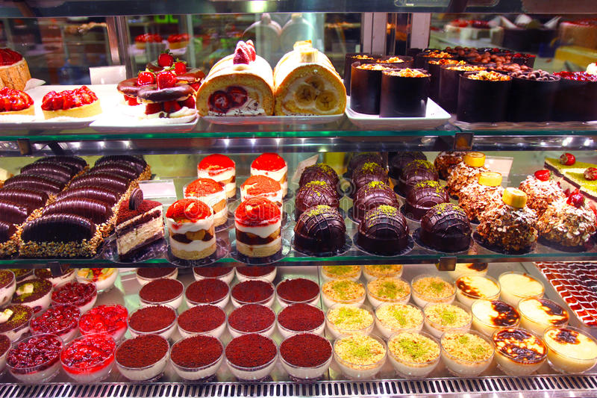
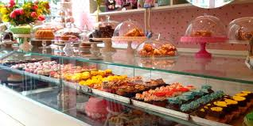
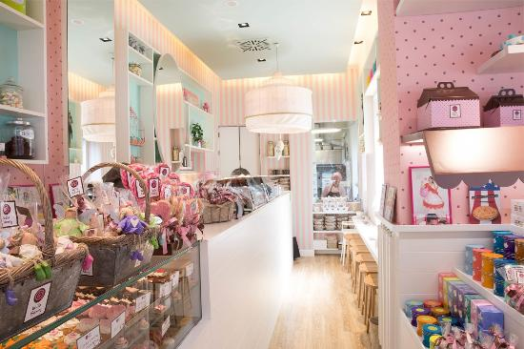

Slide 3
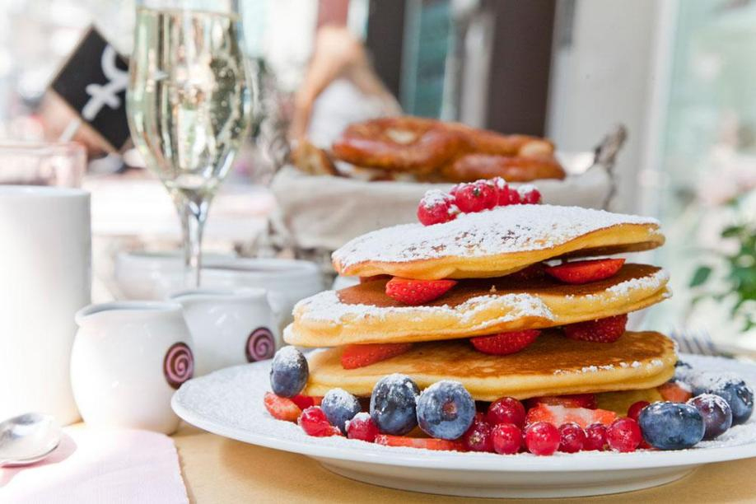
Benvenuti al paradiso del dessert: Argent’s Bakery. Ogni domenica l’ Argent’s Bakery, offre un menù speciale ai bambini inferiori all’età di 11 anni. Potrete gustare un brunch della tradizione americana, con varie preparazioni di uova, pancetta e salsicce, frittelle, panini, hamburger, ecc... Oltre al piatto principale ed al relativo accompagnamento, questo brunch nella terra delle bambole è impreziosito con succo di arancia, caffè, toast con burro e marmellata ed un dolce di vostra scelta per il dessert.

